Slide 1

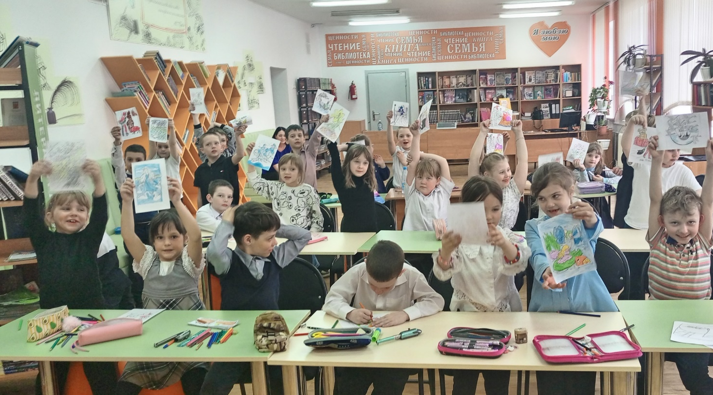
МБОУ «Гальбштадтская СОШ»
Инновационные горизонты в современной библиотеке
Педагог-библиотекарь:
Черных Елена Сергеевна

Slide 2

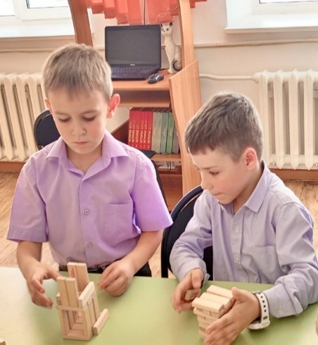
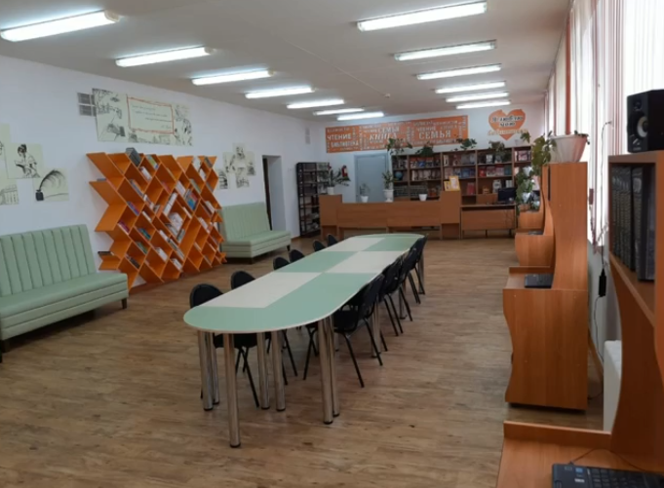
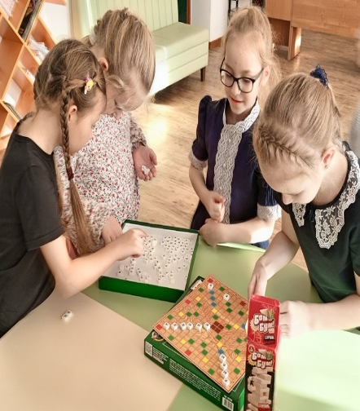
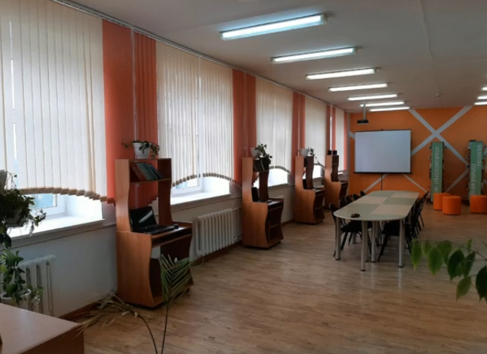
Коворкинги
Комфортные залы с оборудованными рабочими местами;
• Бесплатный доступ к Wi-Fi;
• Наличие персональных компьютеров;
• Удобную рабочую мебель;
• Дружелюбный персонал, готовый помочь с поиском справочной литературы.

Slide 3

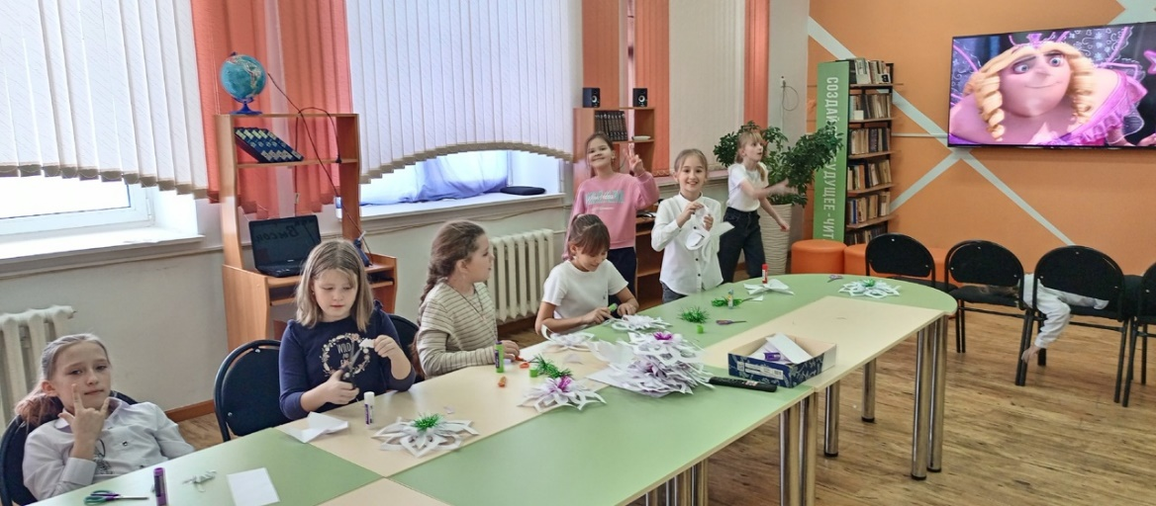
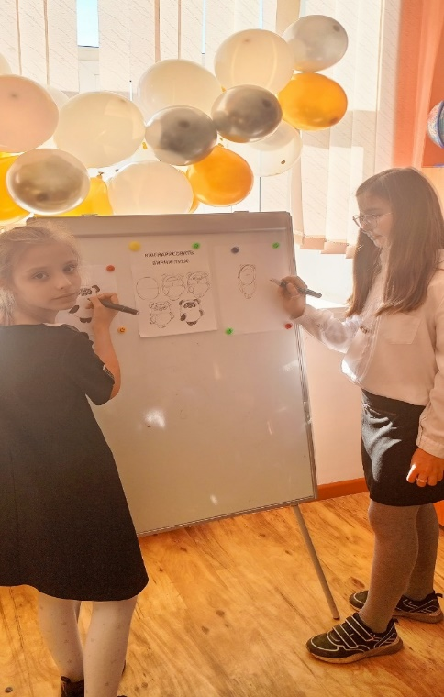
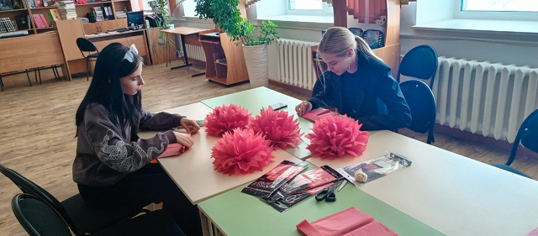
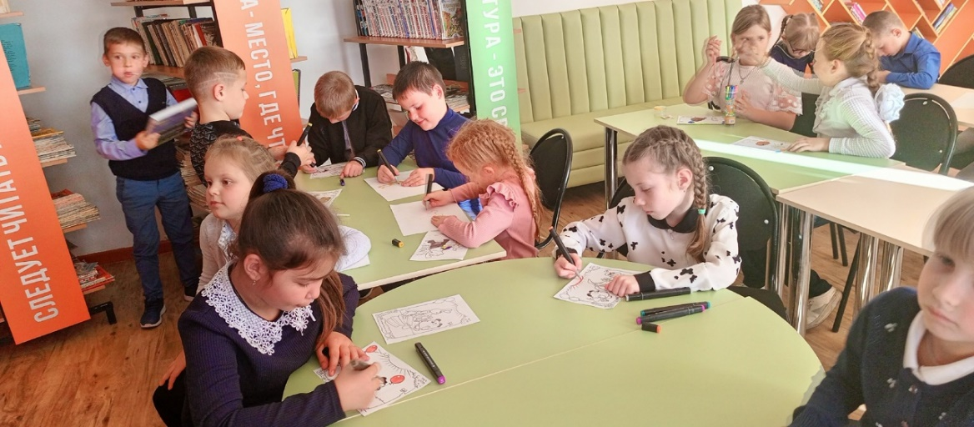
Мэйкерспэйсы
Подразумевают пространство для творчества, мастерскую. В основе движения мэйкеров лежит стремление делать вещи своими руками.

Slide 4

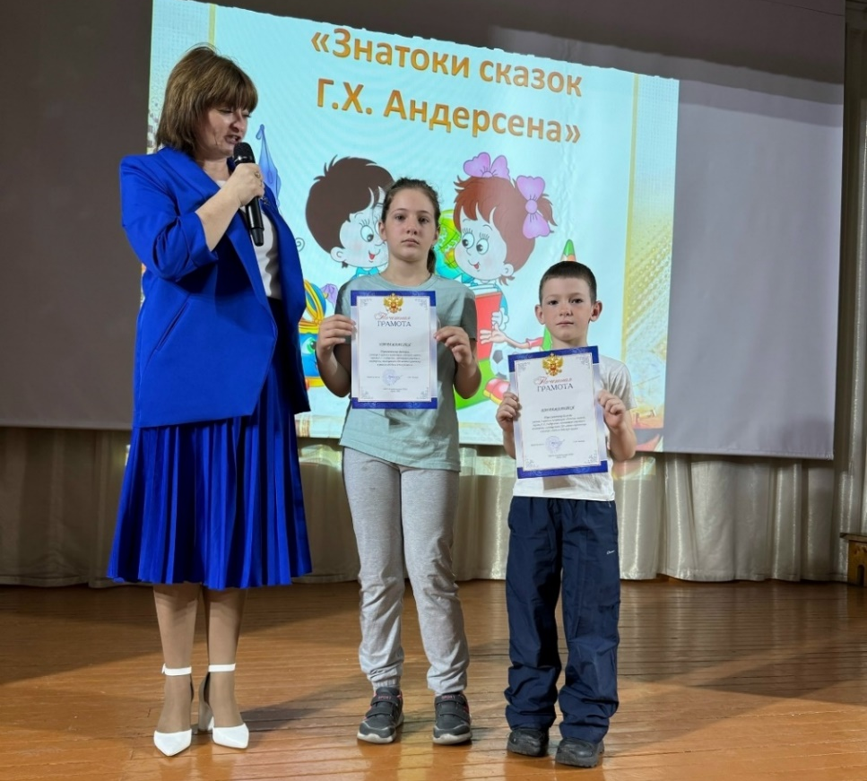
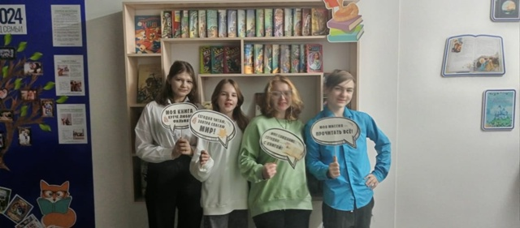
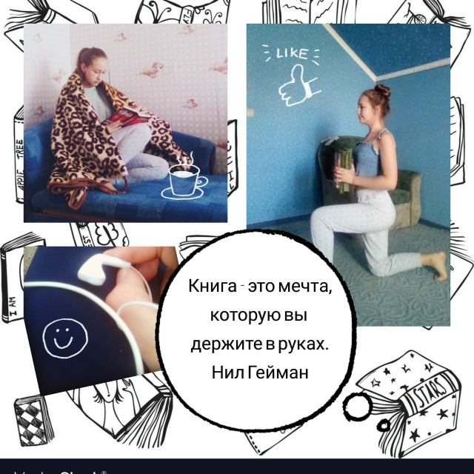
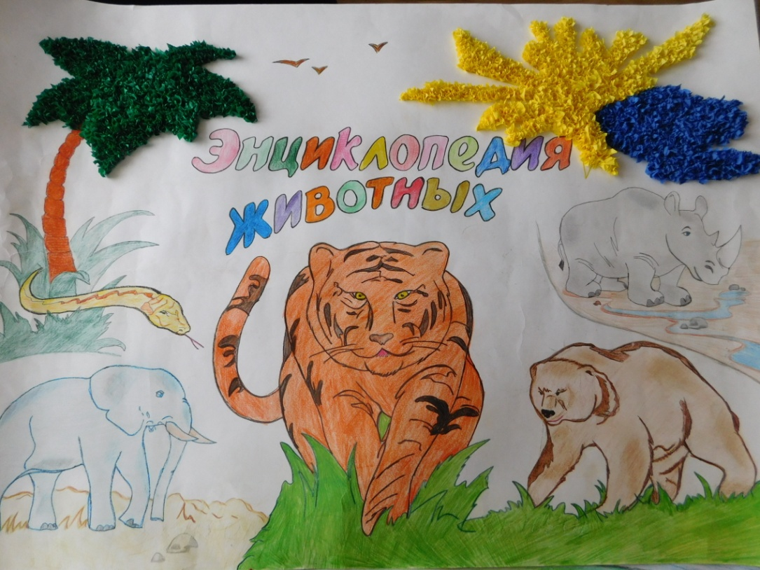
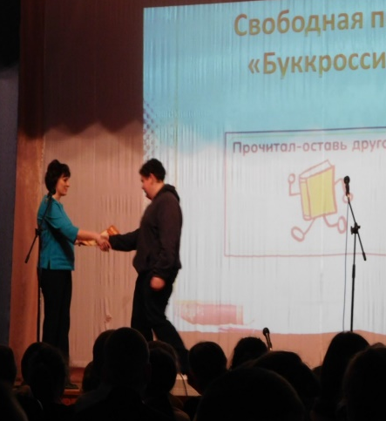
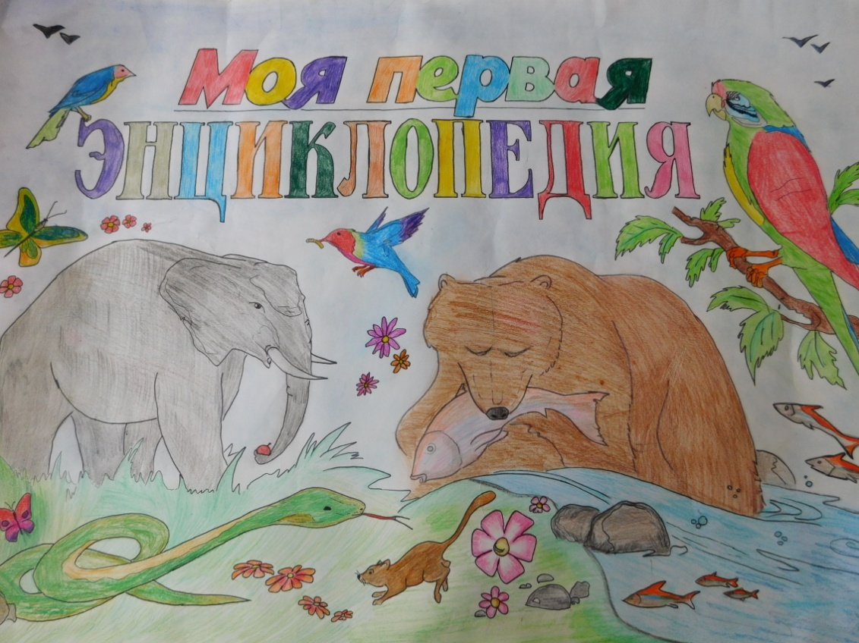
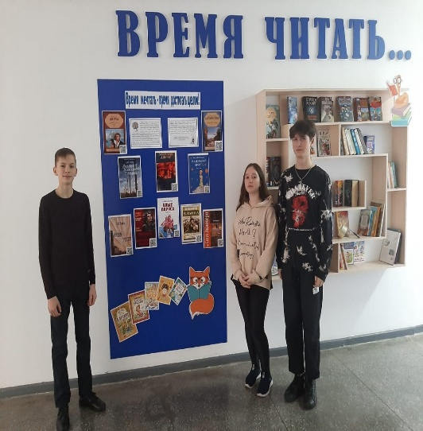
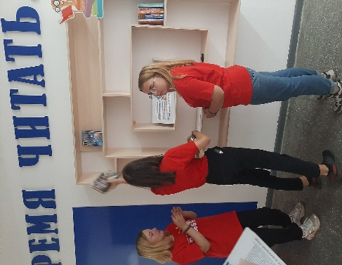
Акция как реклама
вашей библиотеки
Библиомарафон
Буккроссинг

Slide 5

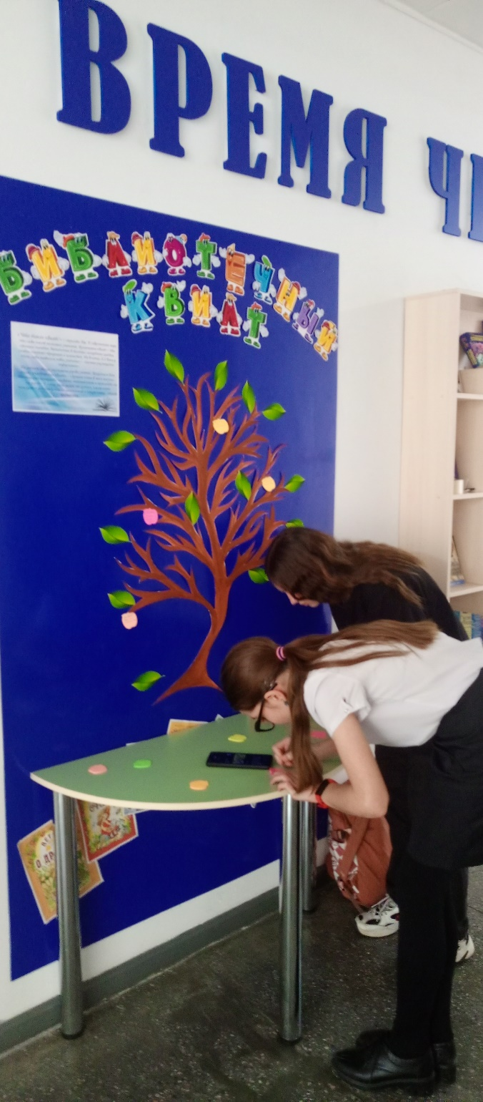
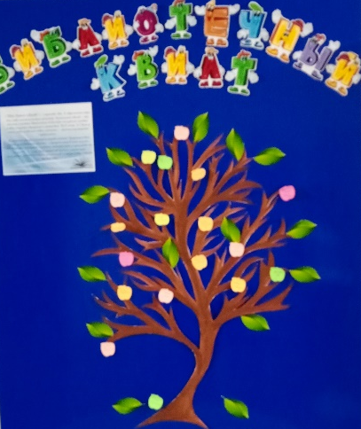
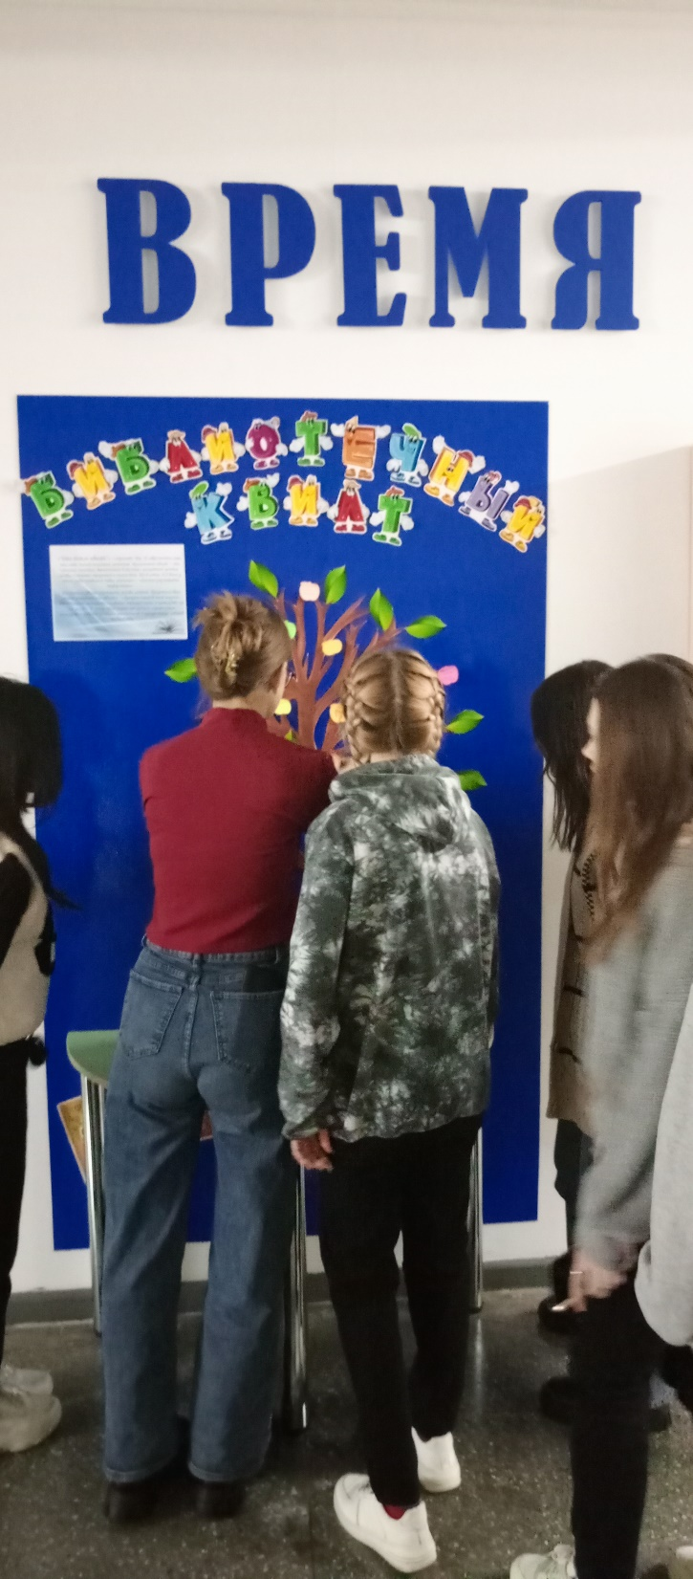
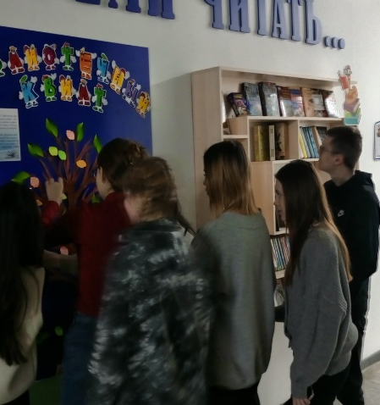
Дерево книжных предпочтений

Slide 6
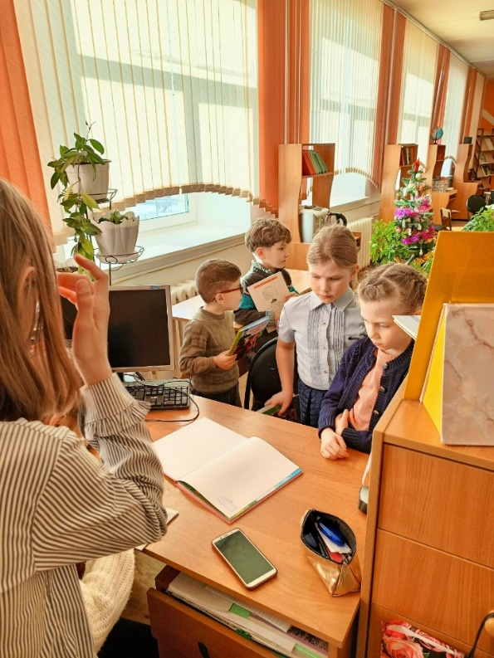
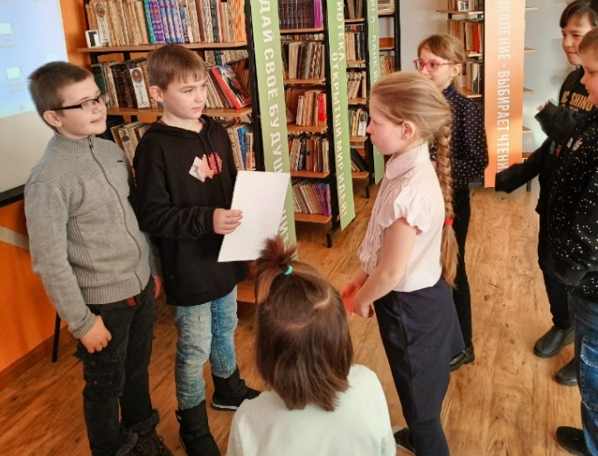
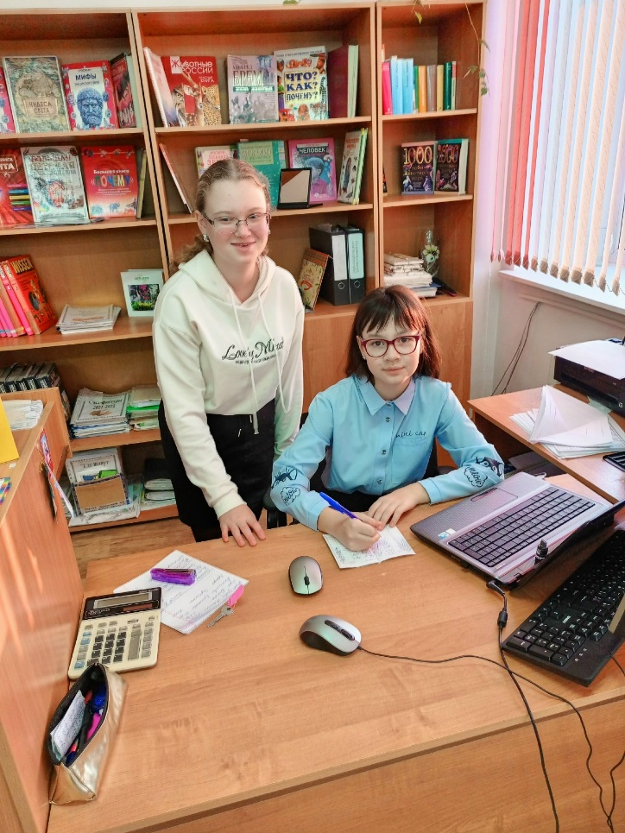
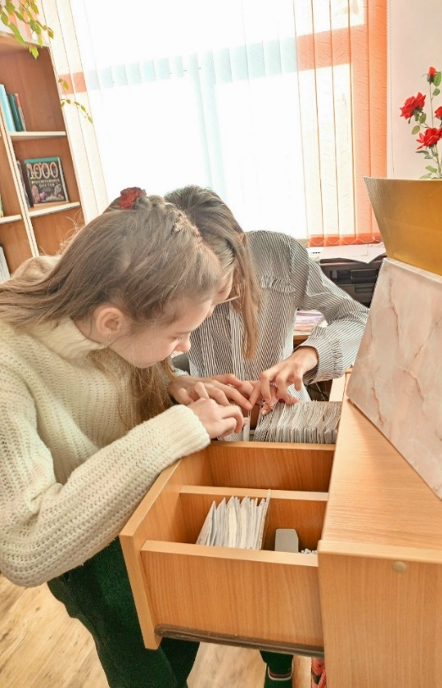
Дублёр-шоу «Библиотекарь на час» «Открытая кафедра»

Slide 7

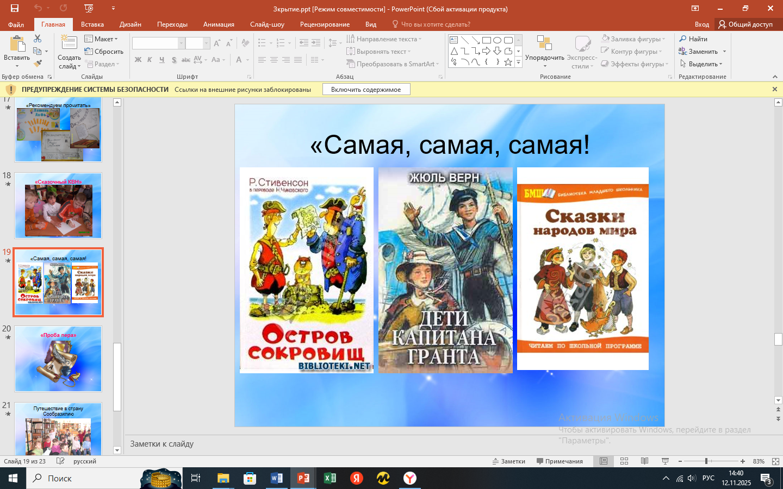


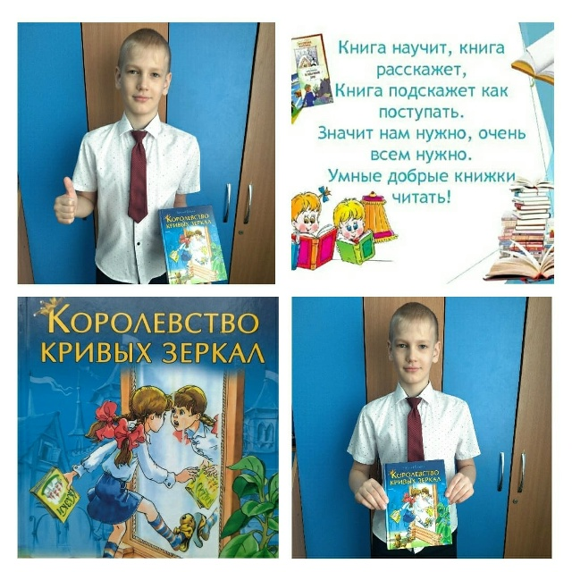






Книга года

Slide 8
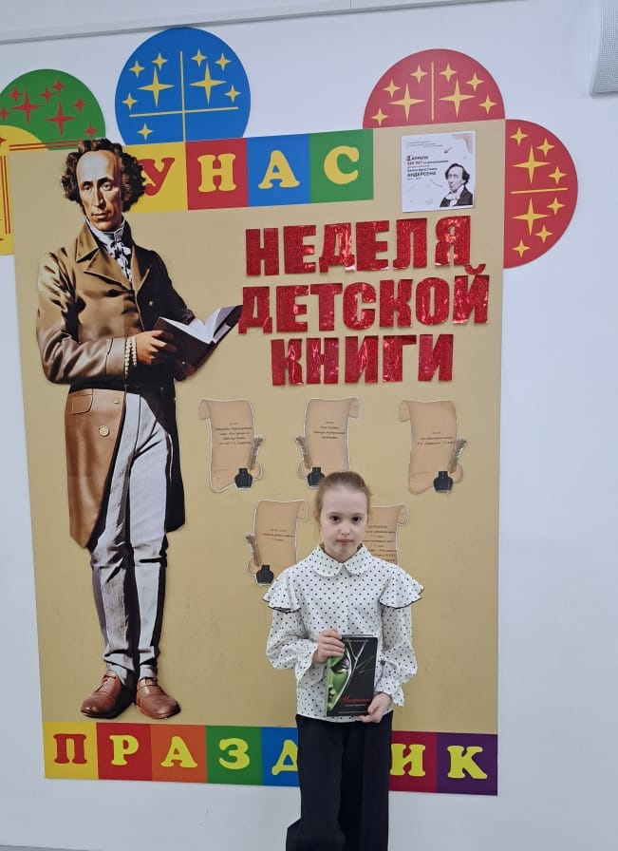
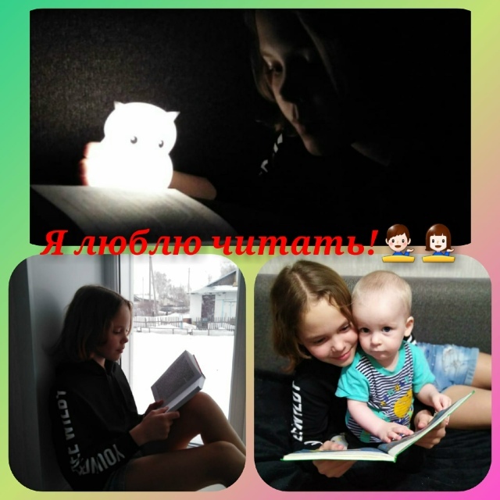
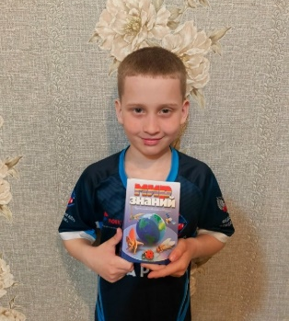
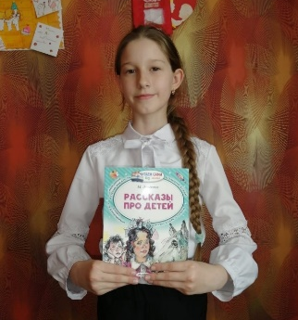
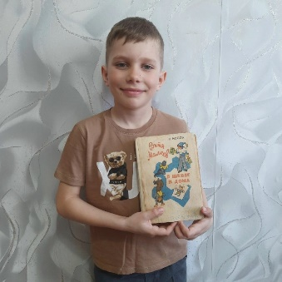
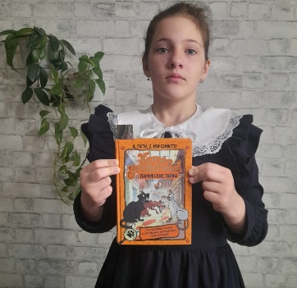
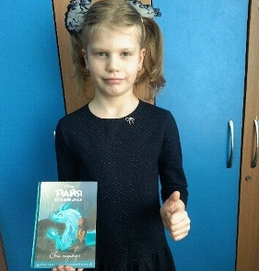
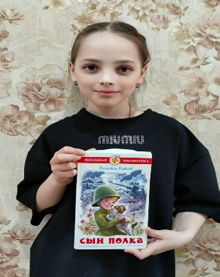
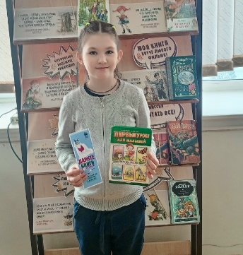
Селфи с книгой

Slide 9
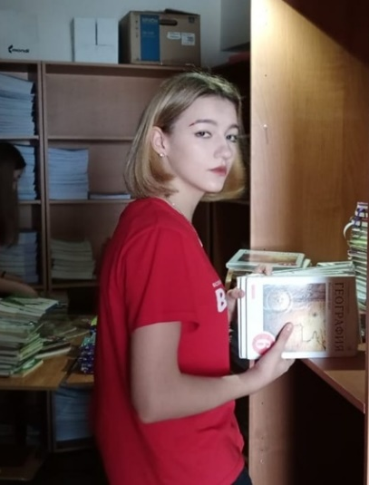

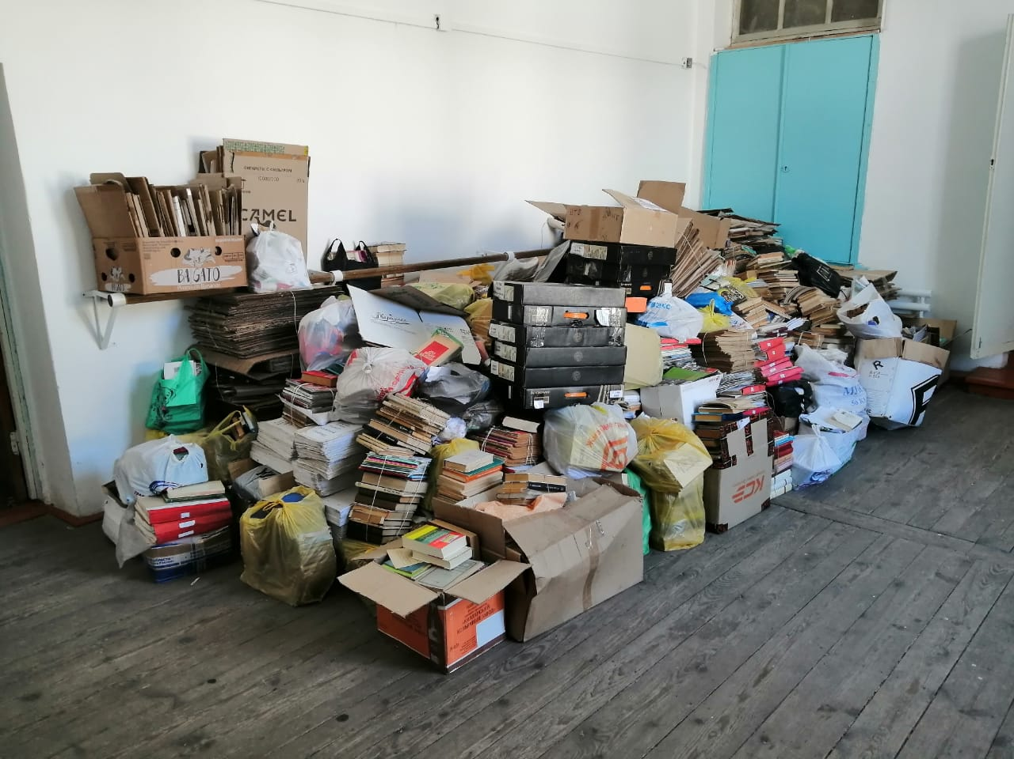
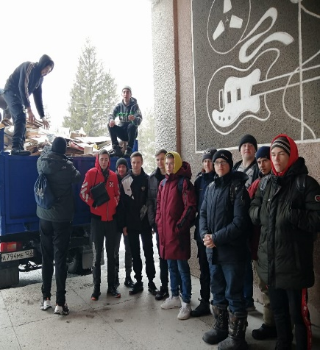
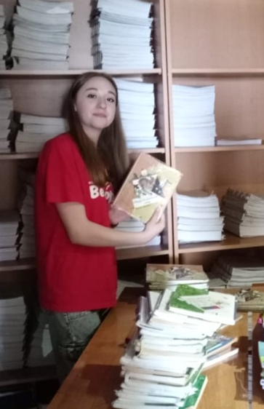
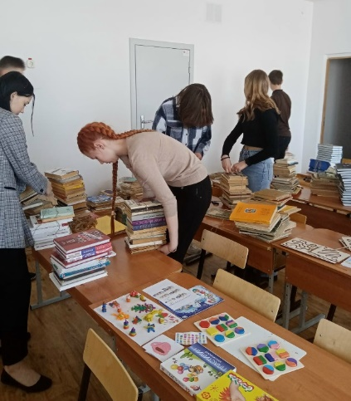
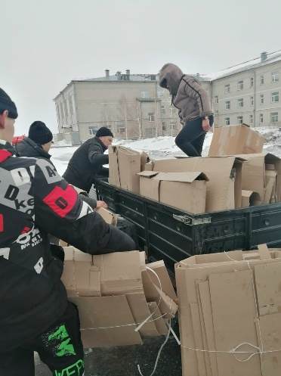
БумБаттл
Социальные акции:

Slide 10
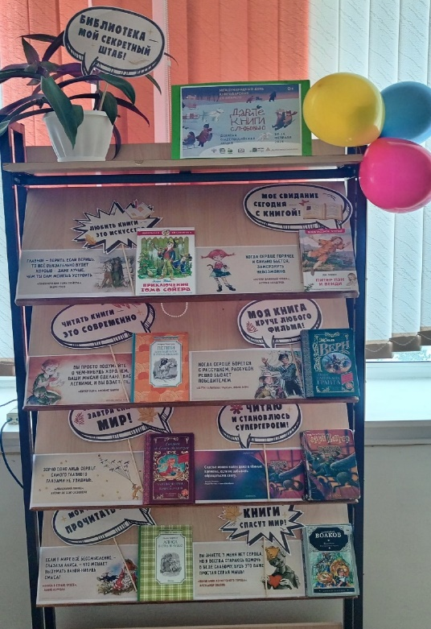
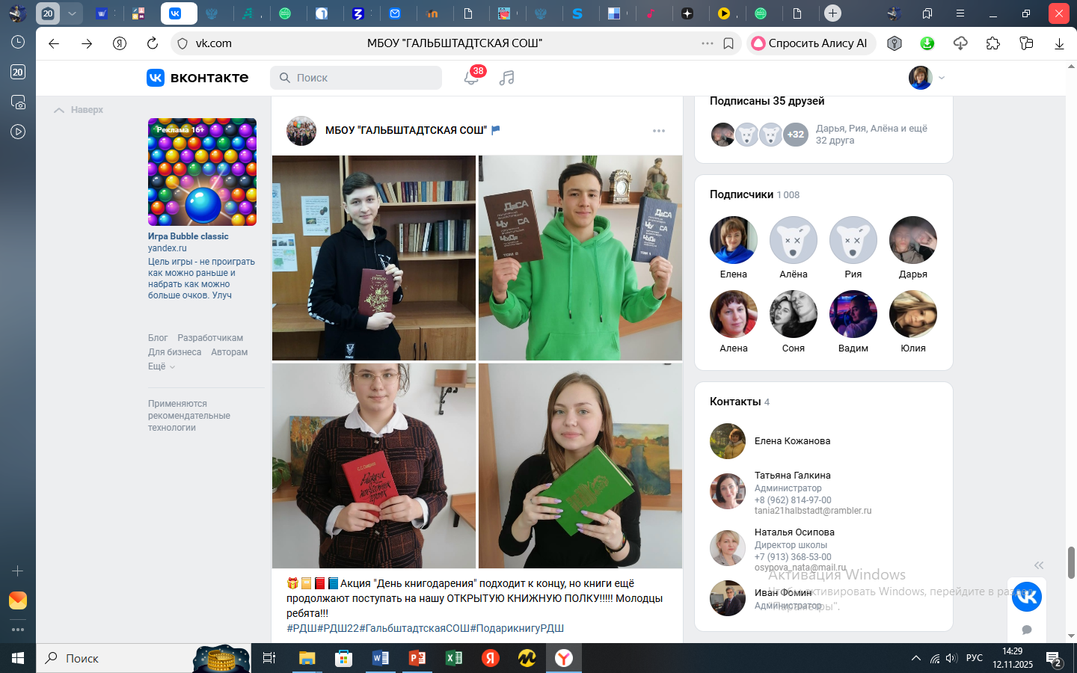
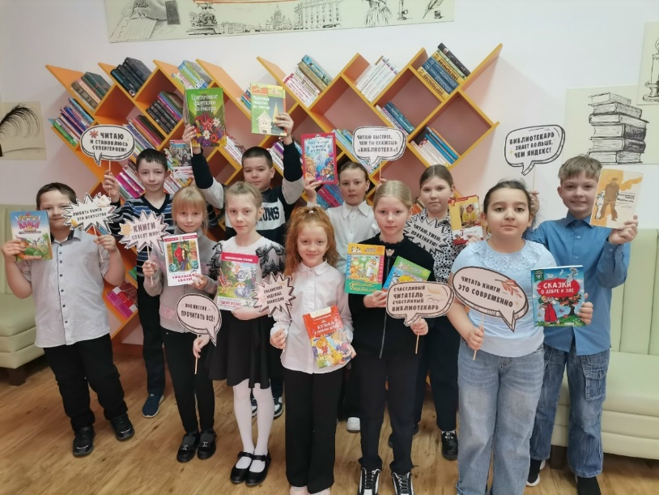
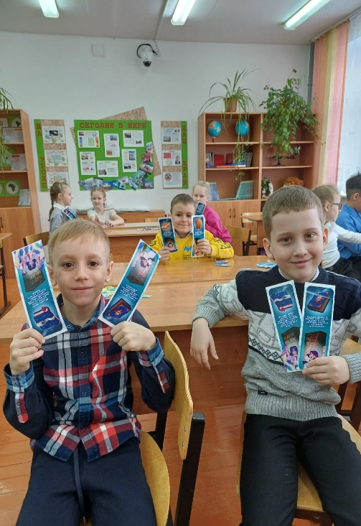
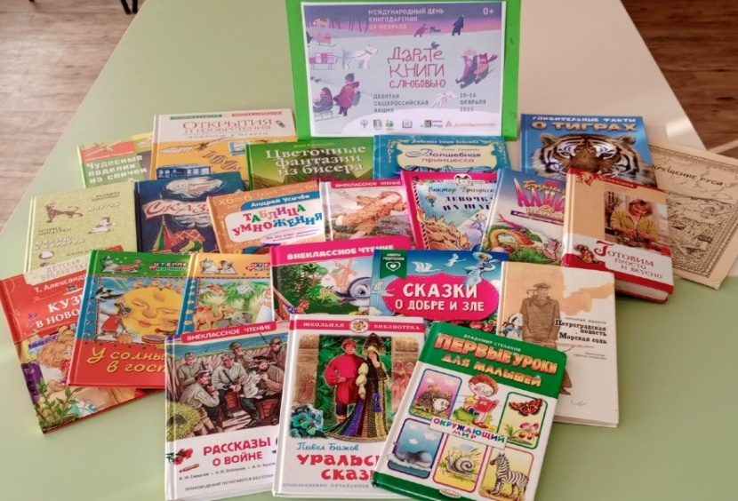
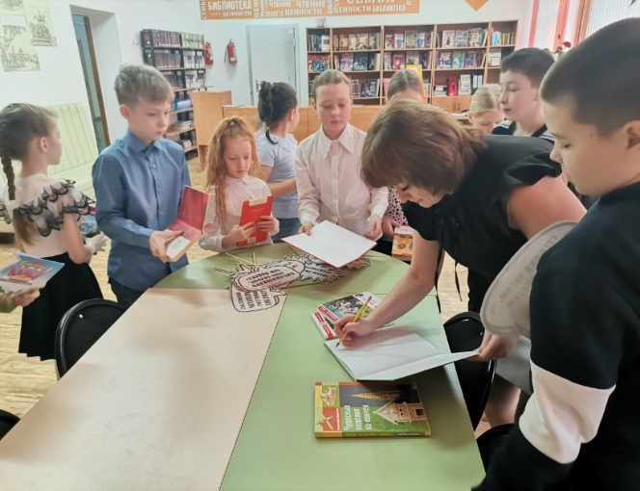
День книгодарения

Slide 11
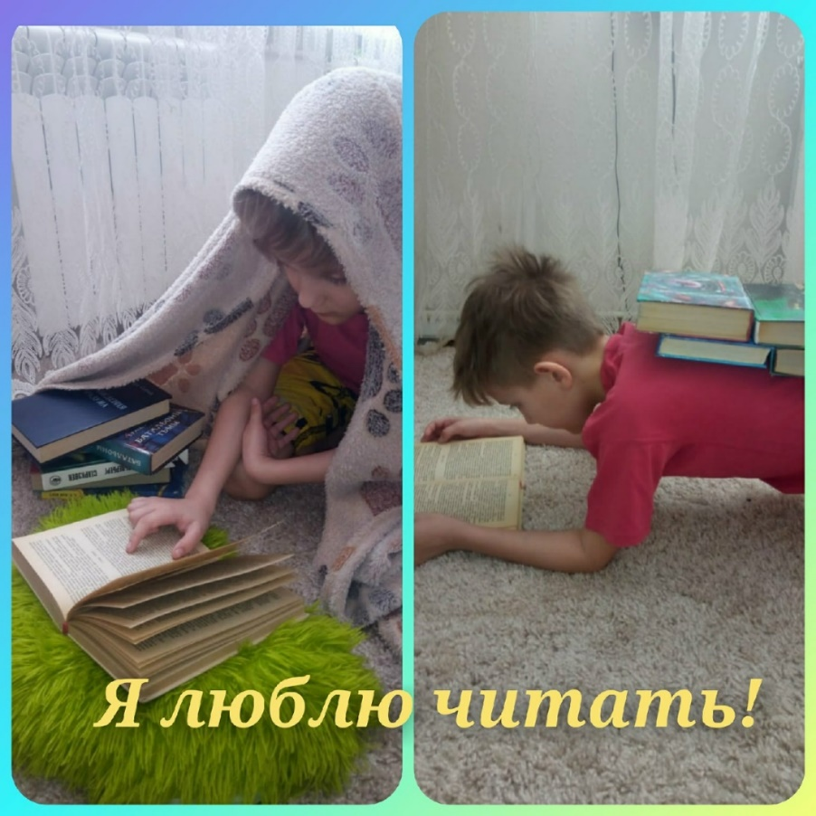
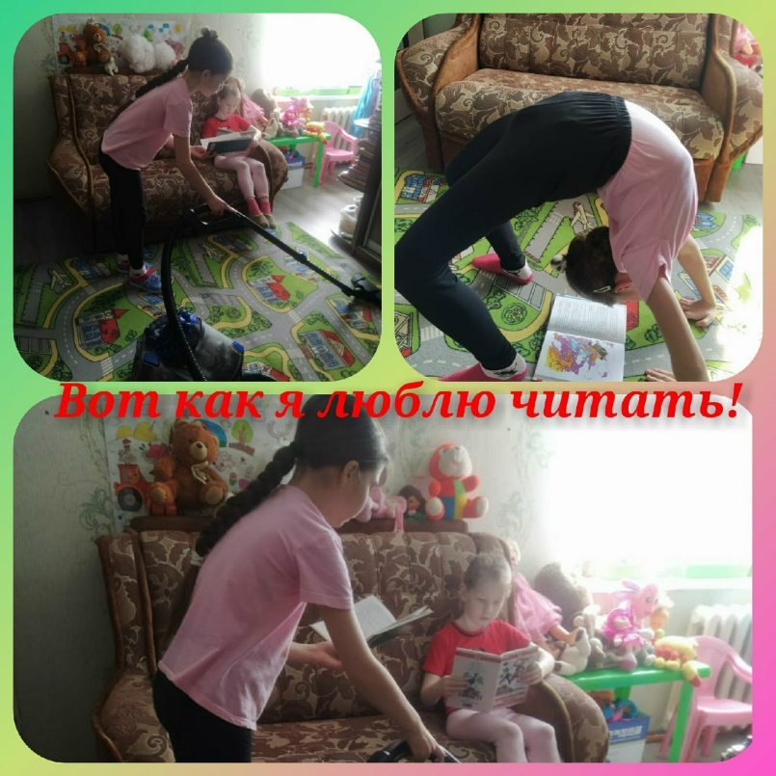

Книжные челенджи для привлечения молодежи

Slide 12




Флаеры
BookFace

Slide 13


Косплей Flash mob

Slide 14










Новые интерактивные формы массовых мероприятий
Библиокешинг

Slide 15








Библиопленэр

Slide 16









Воркшоп

Slide 17


Квиз

Slide 18




Иммерсивные мероприятия
Это спектакли и перформансы, театр-экспромт

Slide 19


Креативные формы проведения мероприятий
Встреча-автограф
Ольга Колпакова - детский писатель, журналист, автор более тридцати познавательных и художественных книг.

Slide 20



Видеокруиз

Slide 21



Интеллектуальные игры

Slide 22









Посвящение в читатели Неделя детской книги Информационная неделя
Праздник

Slide 23






Бенефис читателя

Slide 24





Выставочная деятельность
Библиотечный квилт

Slide 25



Выставка-вернисаж

Slide 26




Выставка-портрет Выставка персоналия

Slide 27





Выставка-реквием

Slide 28




Slide 29


